Slide 1

Projeto de uma empresa de motoboy
Ciro Chang
Douglas Pio
Luiz Fernando
Professor: Anderson Namen
Disciplina: Princípios de Engenharia de Software
UERJ
Janeiro, 2014

Slide 2
Introdução

Slide 3
Diagrama de Casos de uso

Slide 4
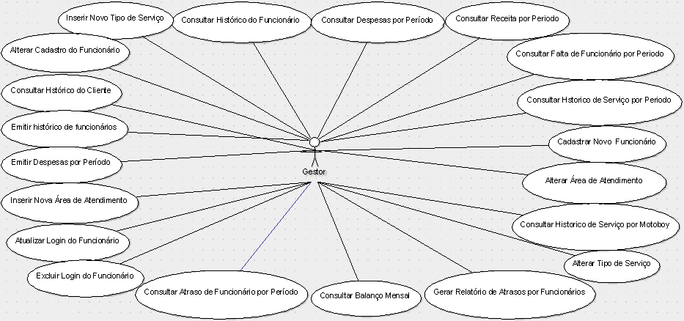
Diagrama de Casos de uso

Slide 5
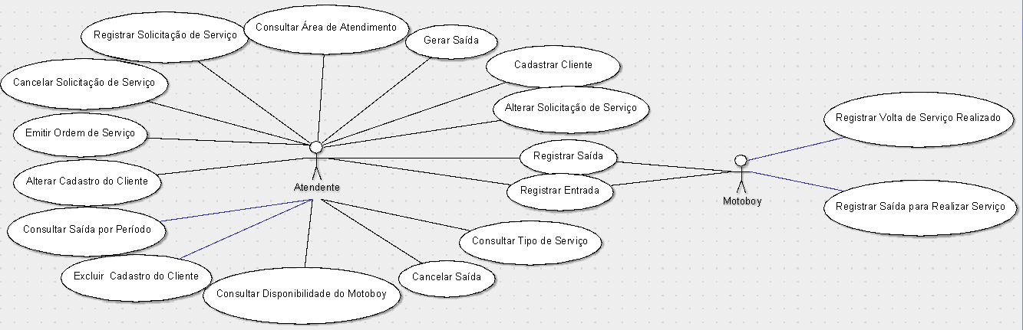
Diagrama de Casos de uso

Slide 6
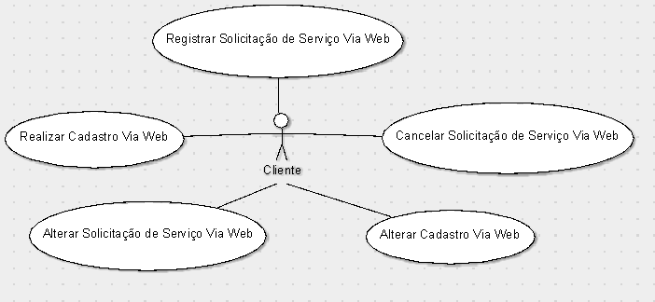
Diagrama de Casos de uso

Slide 7
Especificação do Caso de uso “Gerar Saída”

Slide 8
Diagrama de Casos de uso

